Slide 2
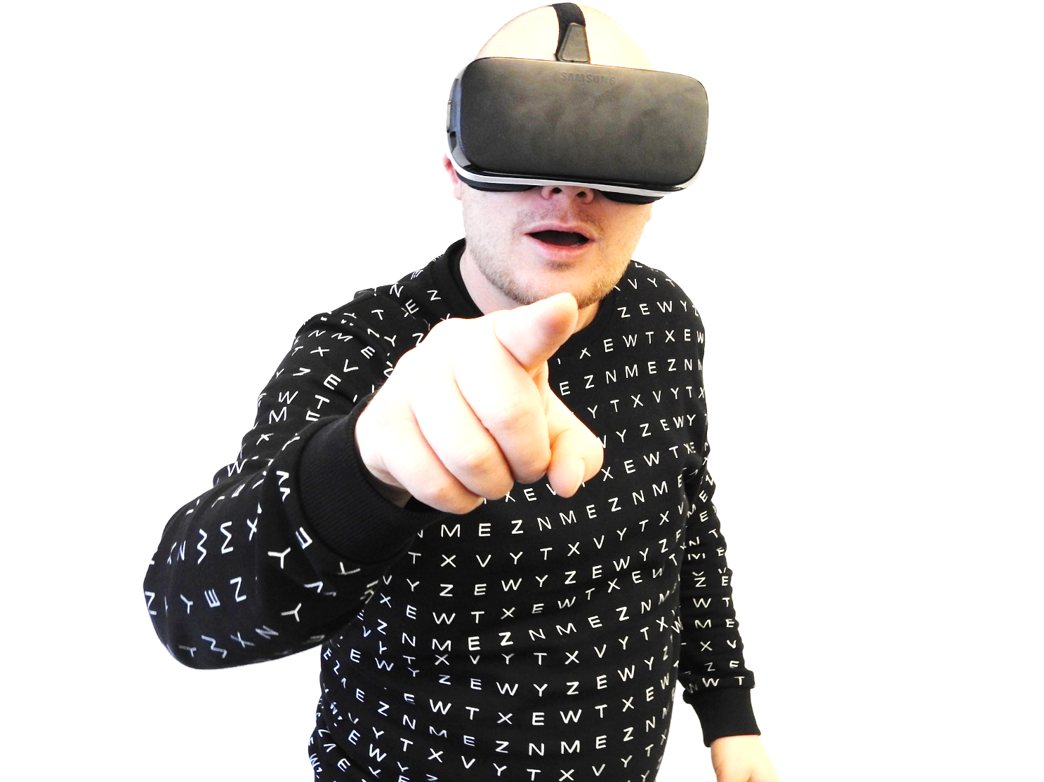
Digitale Trends
Inhalte
AR – Augmented Reality
VR – Virtual Reality
KI – Künstliche Intelligenz
Quelle: Pixabay

Slide 3
Digitale Trends
AR – Augmented Reality
Überlagerung der realen Umgebung mit virtuellen Elementen.
-> verbesserte oder erweiterte Realität.
PeakFinder-App

Slide 4
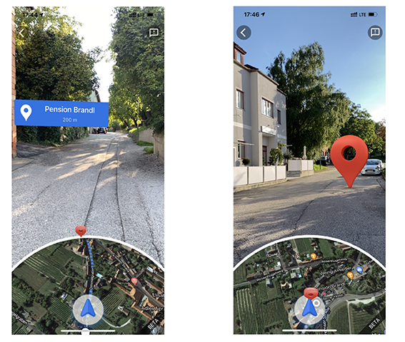
Digitale Trends
AR – Beispiele
Texte, Grafiken, Bilder, Videos oder 3D-Animationen werden über ein Abbild der Wirklichkeit gelegt und es entsteht so die verbesserte bzw. mit zusätzlicher Information angereicherte Wirklichkeit.
AR in Google Maps blendet Informationen in das Live-Kamerabild ein.

Slide 5
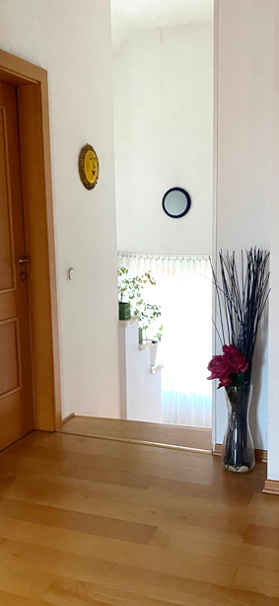
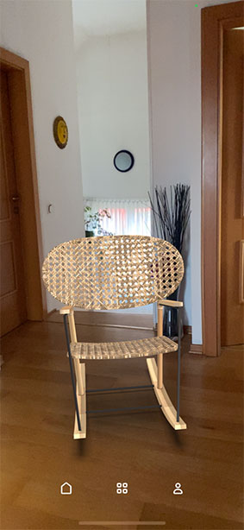
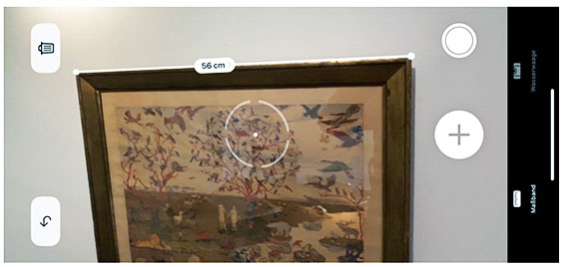
Digitale Trends
AR – Beispiele
Einrichtungs-App
Maßband-App

Slide 6
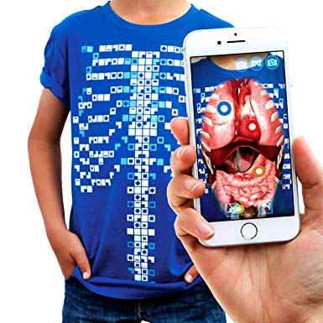
Digitale Trends
AR im Bildungsbereich
„Virtuali-Tee“ ist eine Augmented-Reality-App. In der Verbindung mit dem Virtuali-Tee-T-Shirt werden Organsysteme dreidimensional auf dem Körper dargestellt. Zusätzlich können Informationen eingeblendet und eine gesprochene Erklärung oder ein Organrundgang ausgewählt werden.

Slide 7
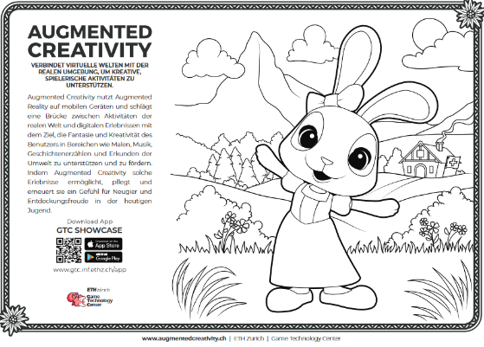
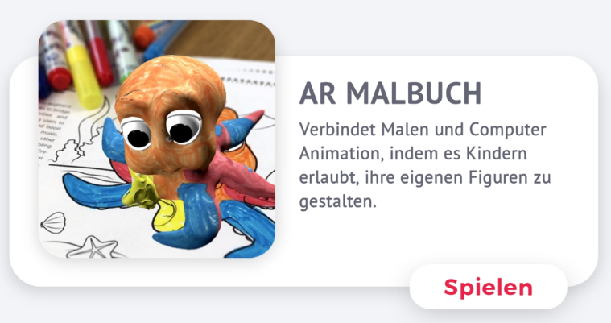
Digitale Trends
AR - Spiele
Mit dem AR-Malbuch können Figuren mit normalem Papier und Stiften ausgemalt und dann die Farben auf eine 3D-Figur auf dem Display übertragen werden.
Tipp: Diese App lässt sich wunderbar mit den Enkelkindern spielen.
http://augmentedcreativity.ch
http://augmentedcreativity.ch/downloads/AugmentedCreativity_Markers_DE.pdf

Slide 8
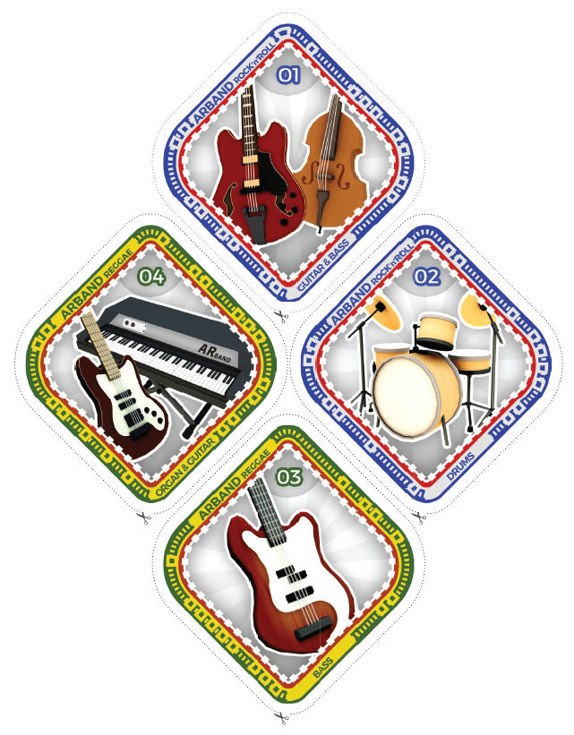
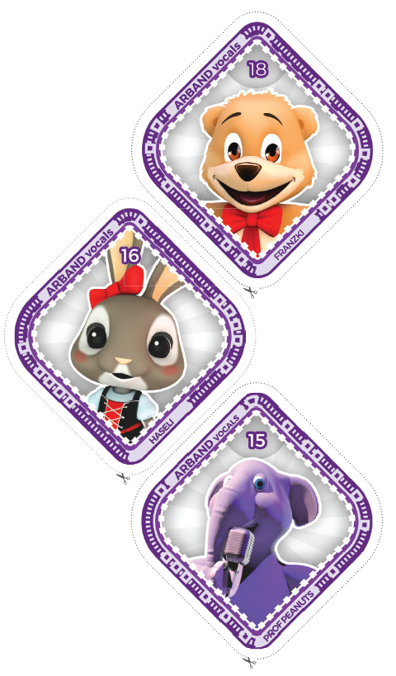
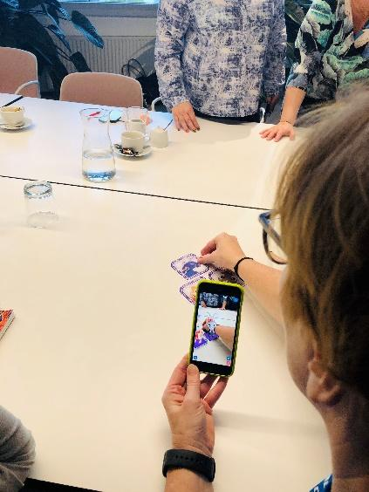
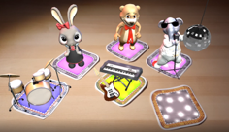
Digitale Trends
AR - Spiele
Mit der AR-Band können spielerisch Musikinstrumente und Musikstile in AR kombiniert werden, um ein eigenes Arrangement eines Liedes zu erstellen.
http://augmentedcreativity.ch
http://augmentedcreativity.ch/downloads/AugmentedCreativity_Markers_DE.pdf

Slide 9
Digitale Trends
AR – Smart Glasses
Bei den Smart Glasses handelt es sich um Brillen, die für AR-Anwendungen optimiert wurden.
Ein kleiner, leichter, tragbarer Computer mit einem transparenten Display für freihändiges Arbeiten.
Smart Glasses sind am Körper getragene Geräte und damit Wearables (am Körper getragene Computergeräte).
Quelle: Wikipedia

Slide 10
Digitale Trends
AR – Kontaktlinse
AR-Nutzung ohne Brille?!
Mojo Vision soll relevante, hilfreiche Informationen anzeigen, und zwar nur dann, wenn man sie benötigt.
Je weniger für das Gegenüber ersichtlich ist, dass AR verwendet wird, desto eher ergeben sich auch ethische Fragen.
Quelle: Mojo Vision

Slide 11
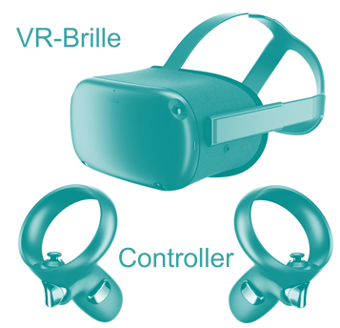
Digitale Trends
VR – Virtual Reality
VR ist eine durch spezielle Hardware und Software erzeugte Wirklichkeit.
Computergenerierte Darstellung einer interaktiven und virtuellen Umgebung.
Um VR zu nutzen benötigt man eine spezielle VR-Brille.

Slide 12
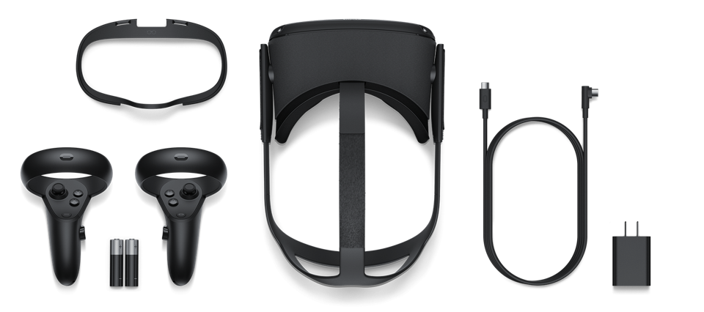

Slide 13
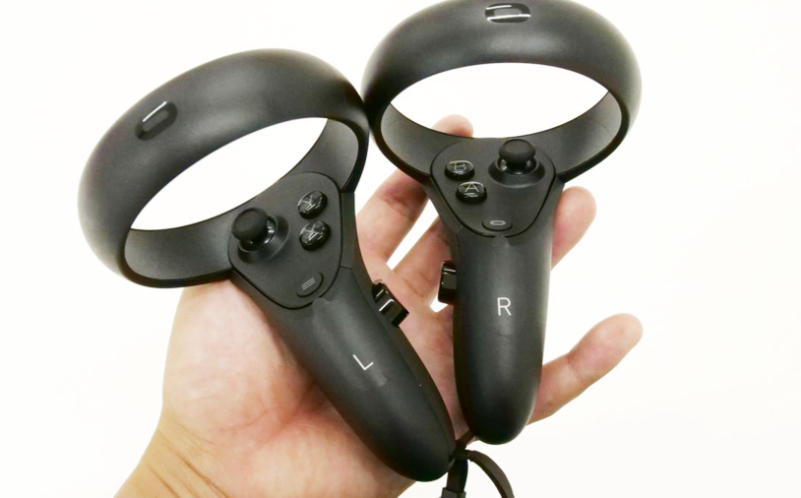

Slide 14
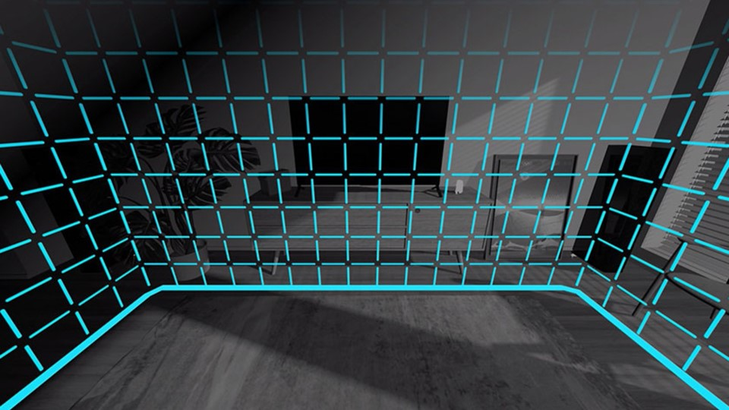

Slide 15
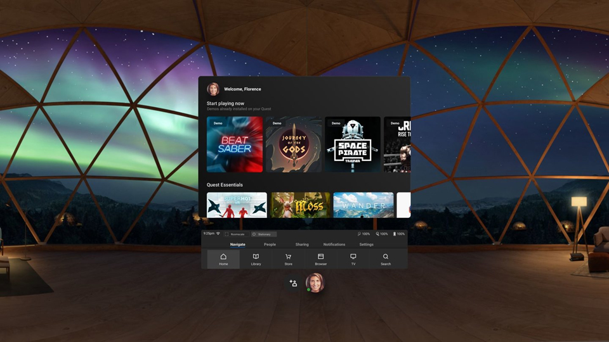

Slide 16
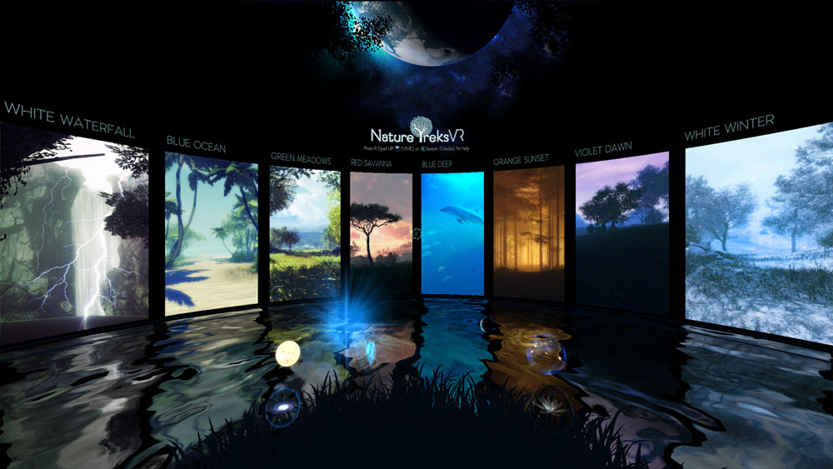
Notes:
Mit „Nature Treks“ erforschen Sie tropische Strände, Ozeane und sogar die Sterne. Sie können das Wetter, Tageszeiten steuern und ihre eigene Welt gestalten.

Slide 17
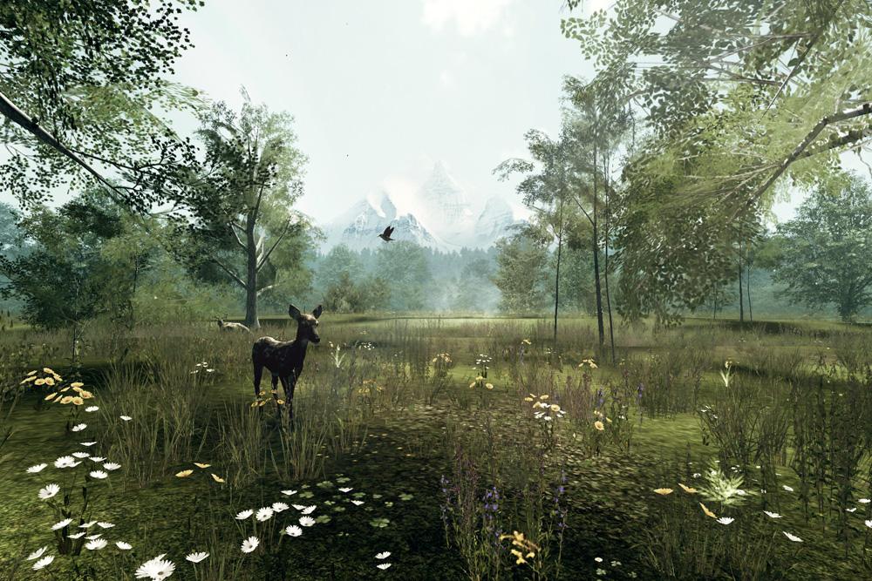

Slide 19
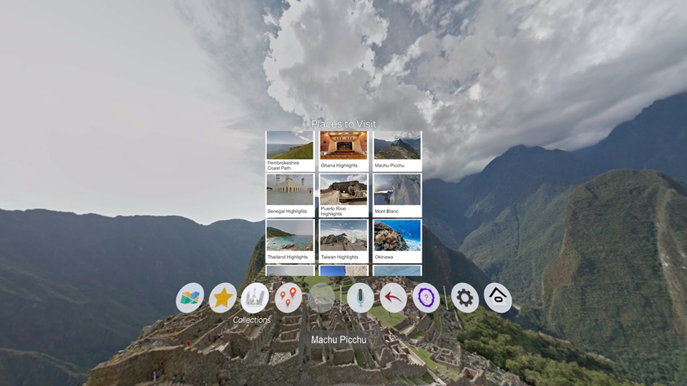
Notes:
Vom Komfort Ihres Wohnzimmers aus können Sie sich fast an jeden Ort der Welt teleportieren – ob Sie nun über die London Bridge spazieren, durch die Gärten des Taj Mahal schlendern oder die gewaltigen Pyramiden Ägyptens bestaunen möchten.

Slide 20
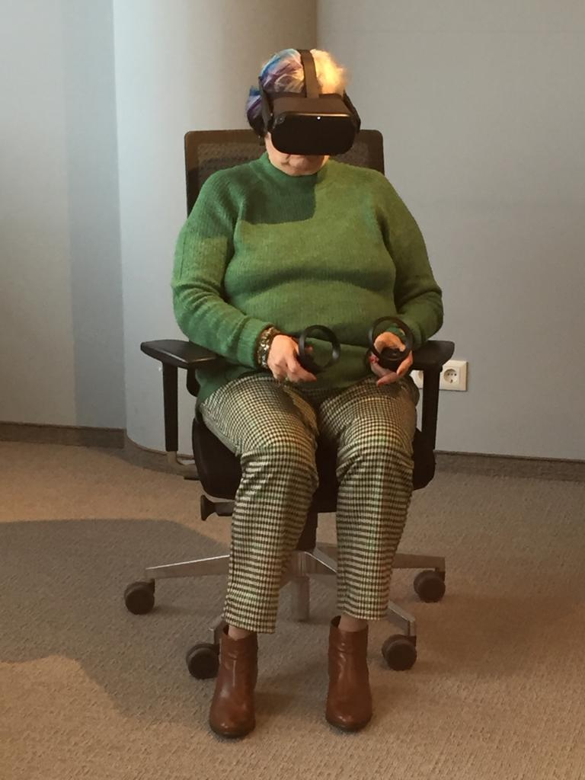
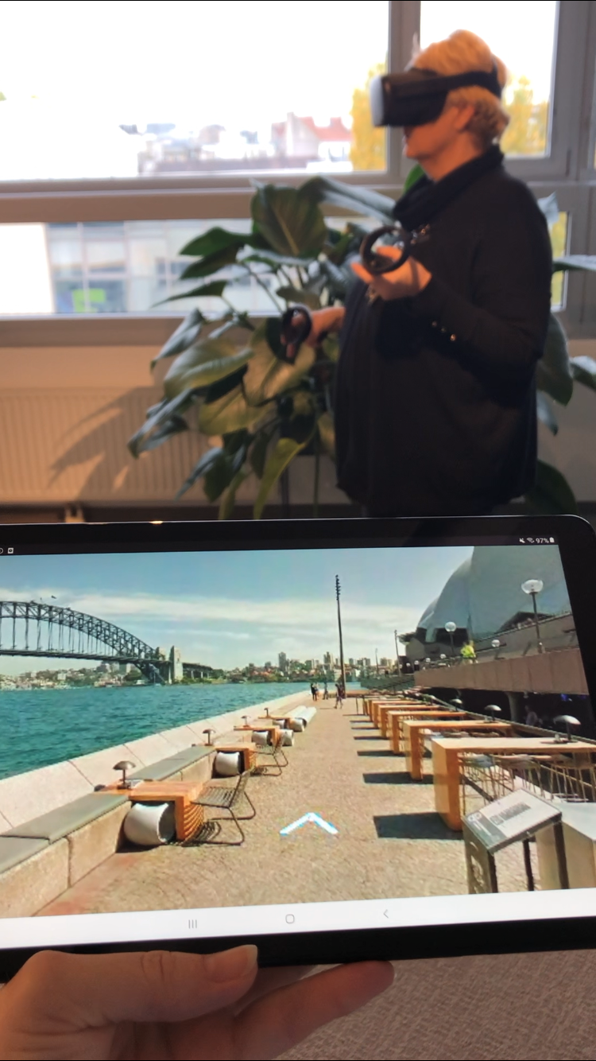
Digitale Trends
„Toll, wie man die Welt nachträglich ansehen kann.“
„Bilder sind angenehm groß in der Brille und man holt die Welt in das Wohnzimmer.“
VR-Projekte, Erfahrungen
https://youtu.be/XPhmpfiWEEw
Häuser zum Leben, Wien Rendever, USA
VR Takes This Elderly Couple Back To The Places They Visited a Long Time Ago: https://youtu.be/Gq0tRgpOvnA
Virtual Reality for Dementia Care: https://youtu.be/N3ywcoqR4Co
https://youtu.b/rG4jSz_2HDY
https://youtu.be/WsMjBMxpUTc
Notes:
https://vimeo.com/432142080 – Rendever über das Projekt https://youtu.be/iC3kCIRFPbA - Southern Grandparents React To Virtual Reality – Bonus Cut! | Southern Living
https://youtu.be/N3ywcoqR4Co - Tribemix Virtual Reality for Dementia Care

Slide 21
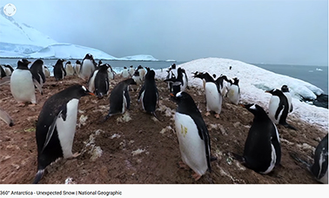
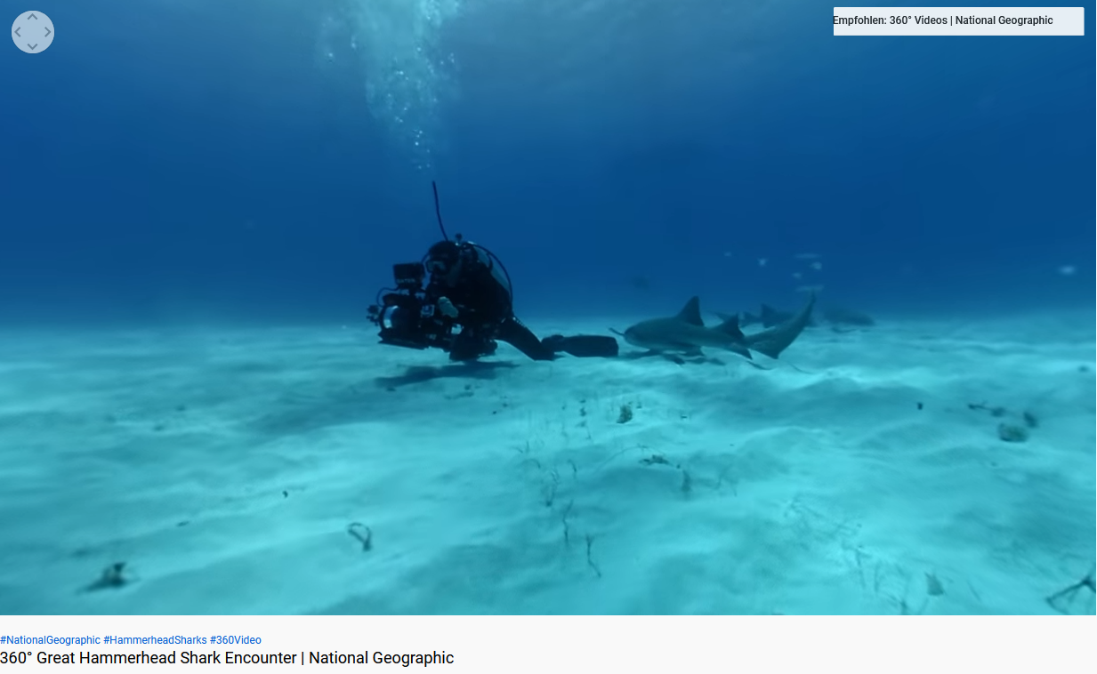
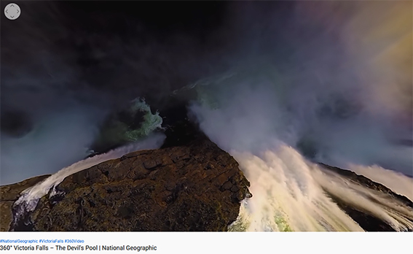
Digitale Trends
VR vs. 360-Grad-Fotos und Videos
https://youtu.be/XPhmpfiWEEw
In VR-Umgebungen kann man sich frei bewegen.
In 360-Grad-Fotos und -Videos kann man lediglich den persönlichen Blick auf das Geschehene ändern.
360-Grad-Aufnahmen sind auch deshalb nicht VR, da sie keine künstliche Realität abbilden, sondern „lediglich” die Wirklichkeit.
https://youtu.be/rG4jSz_2HDY
https://youtu.be/WsMjBMxpUTc

Slide 22
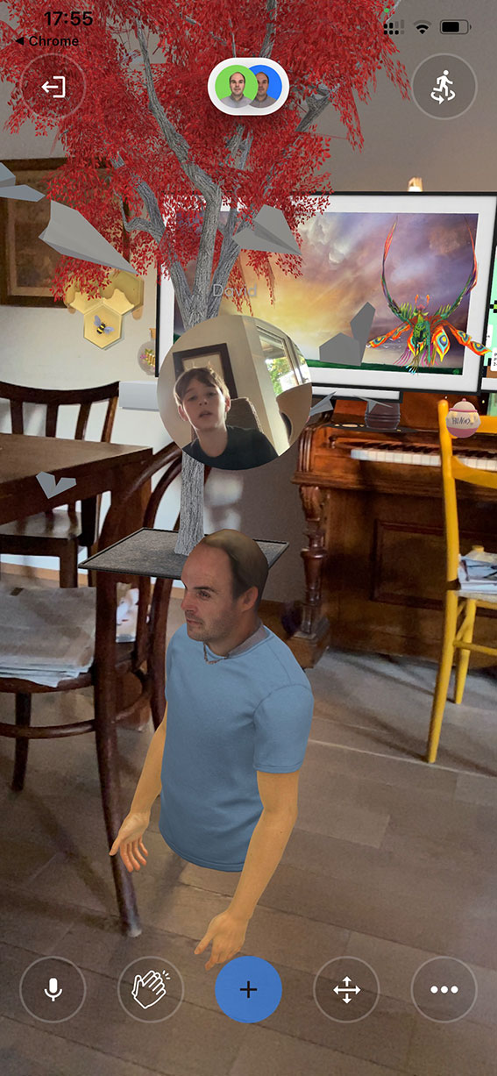
Digitale Trends
Ausblick
Mixed Reality
inkludiert echte und computergenerierte Objekte.
Spatial Computing
Überbegriff, der AR, MR und VR - Konzepte umfasst.
Metaverse
Synthese der physischen mit der virtuellen Welt. The Metaverse and How We'll Build It Together -- Connect 2021 https://youtu.be/Uvufun6xer8

Slide 23
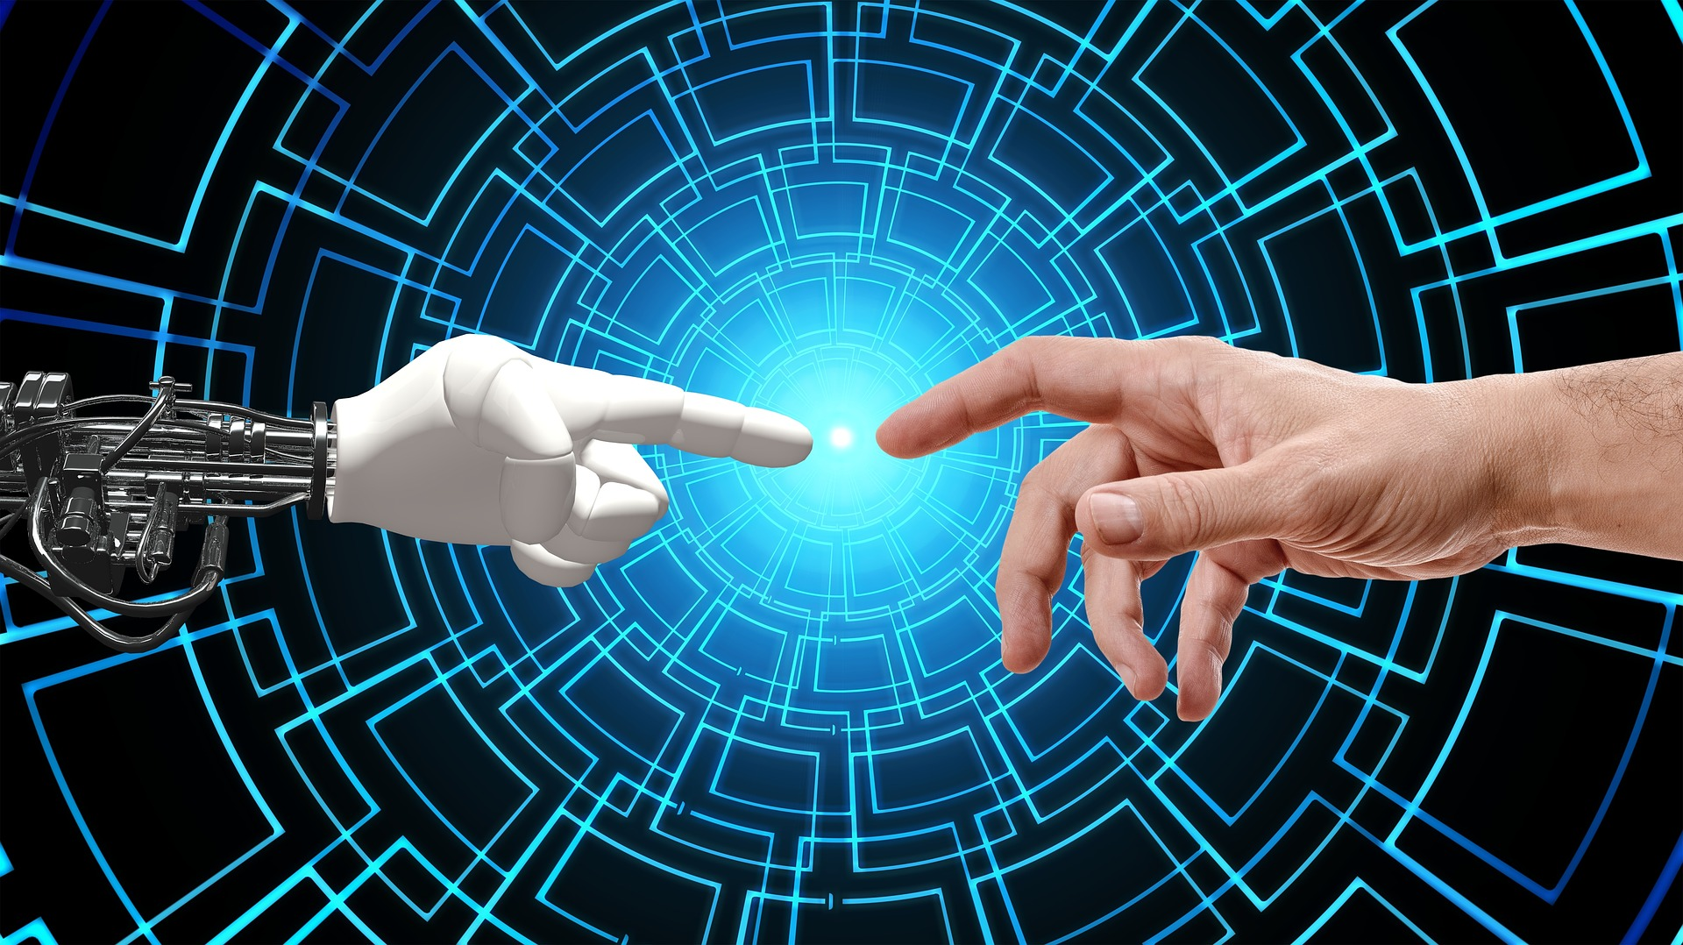
Digitale Trends
KI – Künstliche Intelligenz AI – Artificial Intelligence
Künstliche Intelligenz ist ein Teilgebiet der Informatik.
Bei KI wird der Versuch unternommen, intelligentes Verhalten von Menschen auf den Computer zu übertragen.
KI ist ein Computercode und wird von Menschen programmiert und trainiert. Entscheidend ist die Anlernphase der KI, in der das System mit Daten zur Erkennung von Mustern versorgt wird.
Grundsätzlich bilden KI-basierte Systeme die Gesellschaft ab.

Slide 24
Digitale Trends
KI – Künstliche Intelligenz
Schwache KI
Kann eng abgesteckte Aufgaben lösen
Was fehlt: Grundverständnis der Dinge, Konzepte und ihre Beziehungen zueinander
Starke KI
Nachbau des Menschen
Reagiert intelligent auch in Situationen ohne klare Faktenlage oder mit unklarem Handlungsziel
Umstritten, ob und wann erreichbar

Slide 25
Digitale Trends
KI – Künstliche Intelligenz
Technologische Singularität
Grob wird darunter der Zeitpunkt verstanden, an dem künstliche Intelligenz die menschliche Intelligenz übertrifft. Von diesem Zeitpunkt wird die weitere Entwicklung hauptsächlich von der KI vorangetrieben und nicht mehr vom Menschen. (Wikipedia)
Künstliche Superintelligenz
Dem Menschen überlegen

Slide 26
Digitale Trends
KI – Künstliche Intelligenz
Stärke des Menschen
Wir handeln intuitiv, können planen und in komplexen Situationen Entscheidungen treffen. Wir können „Hausverstand“ einsetzen und kreativ sein.
Stärke der Maschine
Maschinen verarbeiten großer Datenmengen, sie sind schnell und unermüdlich.
Am besten bewährt sich (aktuell): Kombination aus Mensch & KI

Slide 27
Digitale Trends
KI – Anwendungsbereiche
Medizin
Juristik
Marketing
Computerspielen
Kunstwerke
Produktdesign
Bildung
Klimaschutz
Quelle: Pixabay
Notes:
Röntgenbildanalyse, Übersetzungen, Chatbot, Empfehlungssystem, Vorhersagen über menschliches Verhalten/Wartung

Slide 28
Digitale Trends
KI – Anwendungen
Auswertung von große Mengen an Daten und Informationen.
Bilderkennung: Röntgenbildanalyse
Vorhersagen:
Maschinenwartung
Quelle: Pixabay
Notes:
Röntgenbildanalyse, Übersetzungen, Chatbot, Empfehlungssystem, Vorhersagen über menschliches Verhalten/Wartung

Slide 29
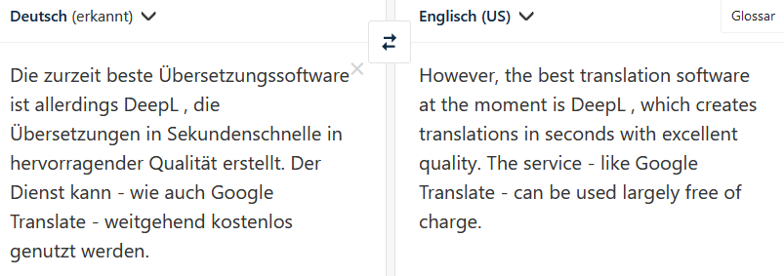
Digitale Trends
KI – Beispiel
DeePL - Übersetzungs-Software
https://www.deepl.com/translator

Slide 30
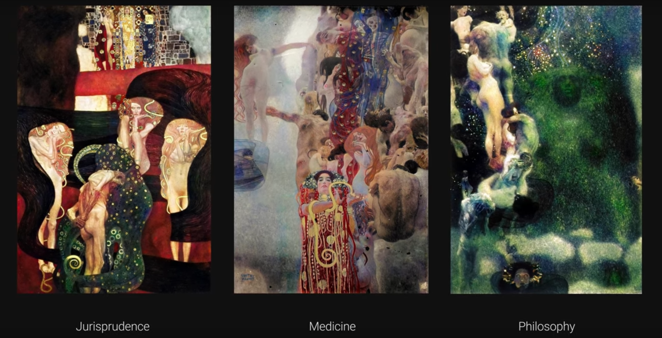
Digitale Trends
KI – Beispiel
The Klimt Color Enigma
Von Klimts berühmten Fakultätsbildern existieren heute nur Schwarz-Weiß-Fotografien.
Google Arts & Culture hat in Zusammenarbeit mit dem Kunstmuseum Belvedere in Wien einen KI-Algorithmus entwickelt und die Bilder rekonstruiert .
https://artsandculture.google.com/story/SQWxuZfE5ki3mQ

Slide 31
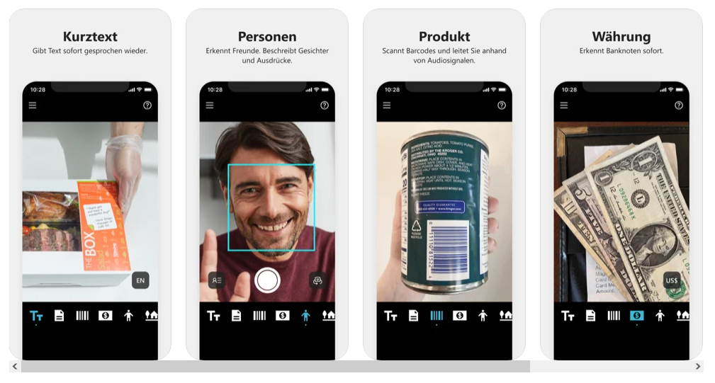
Digitale Trends
AR & KI – Beispiel
Seeing AI
beschreibt
die Umgebung.
(kostenlos, nur für iOS)
https://www.microsoft.com/de-de/ai/seeing-ai

Slide 32
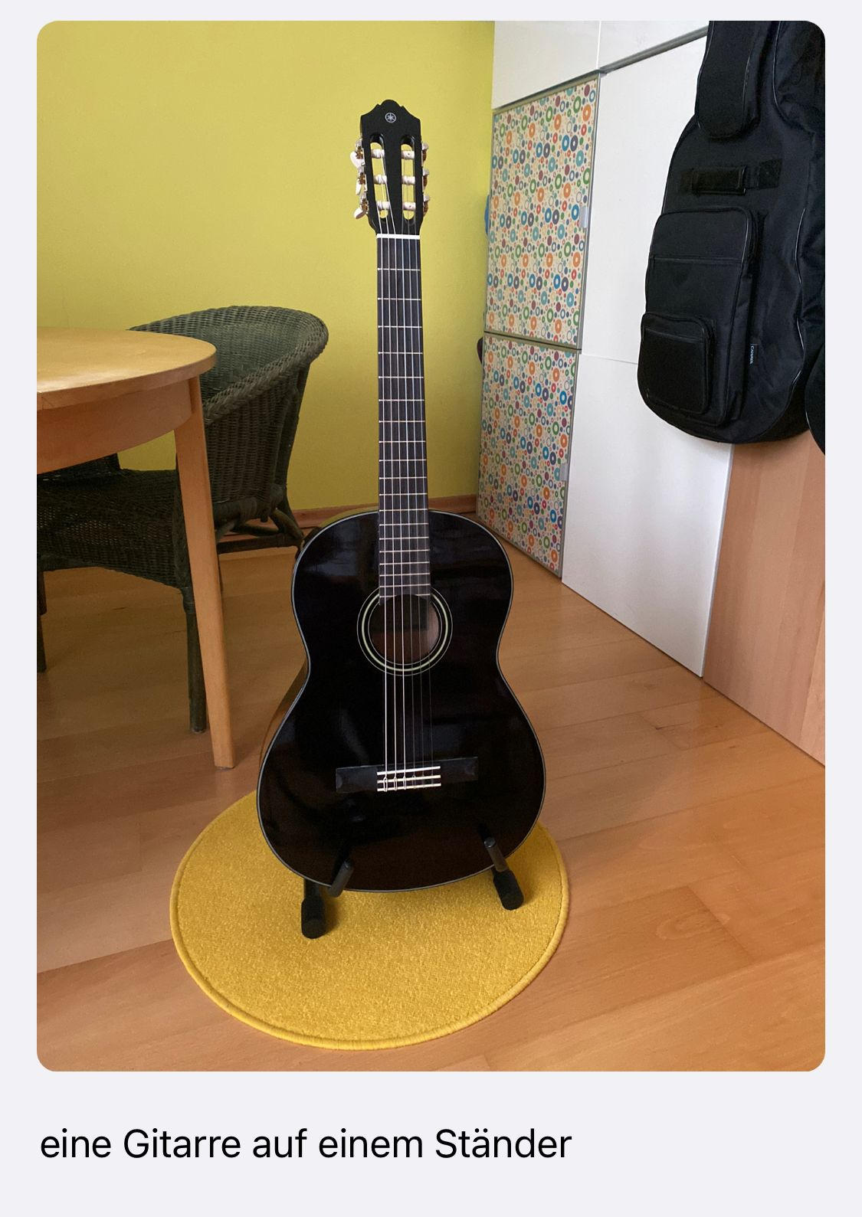
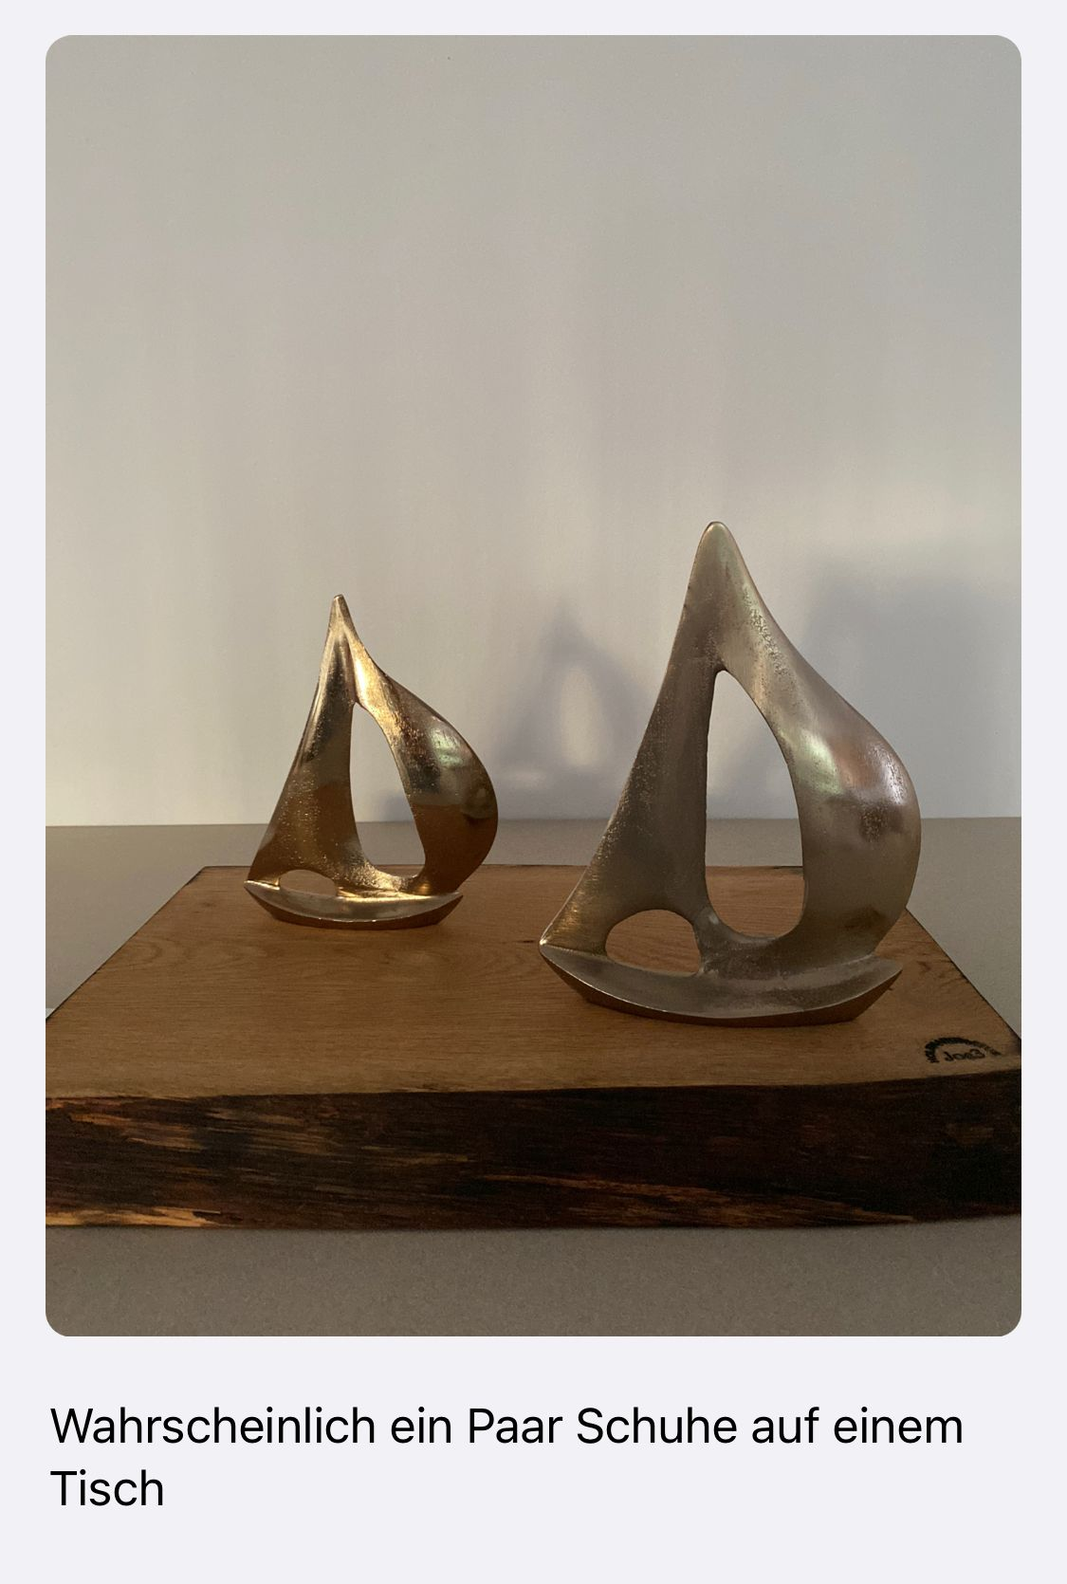
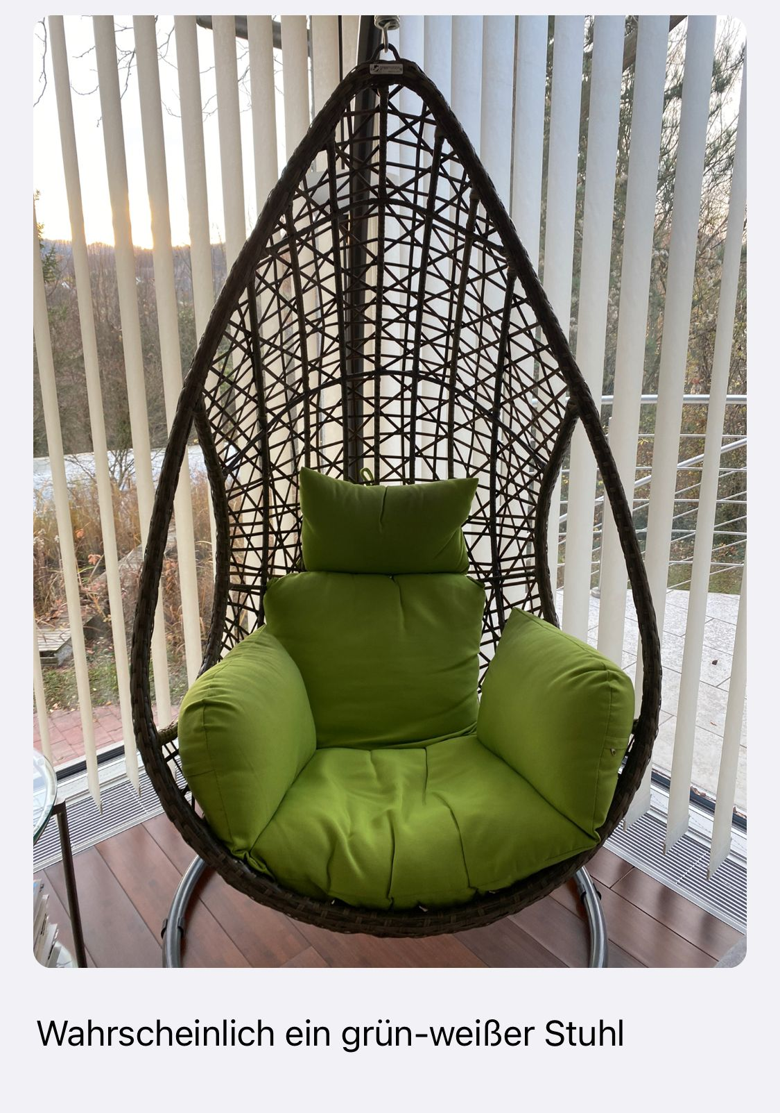
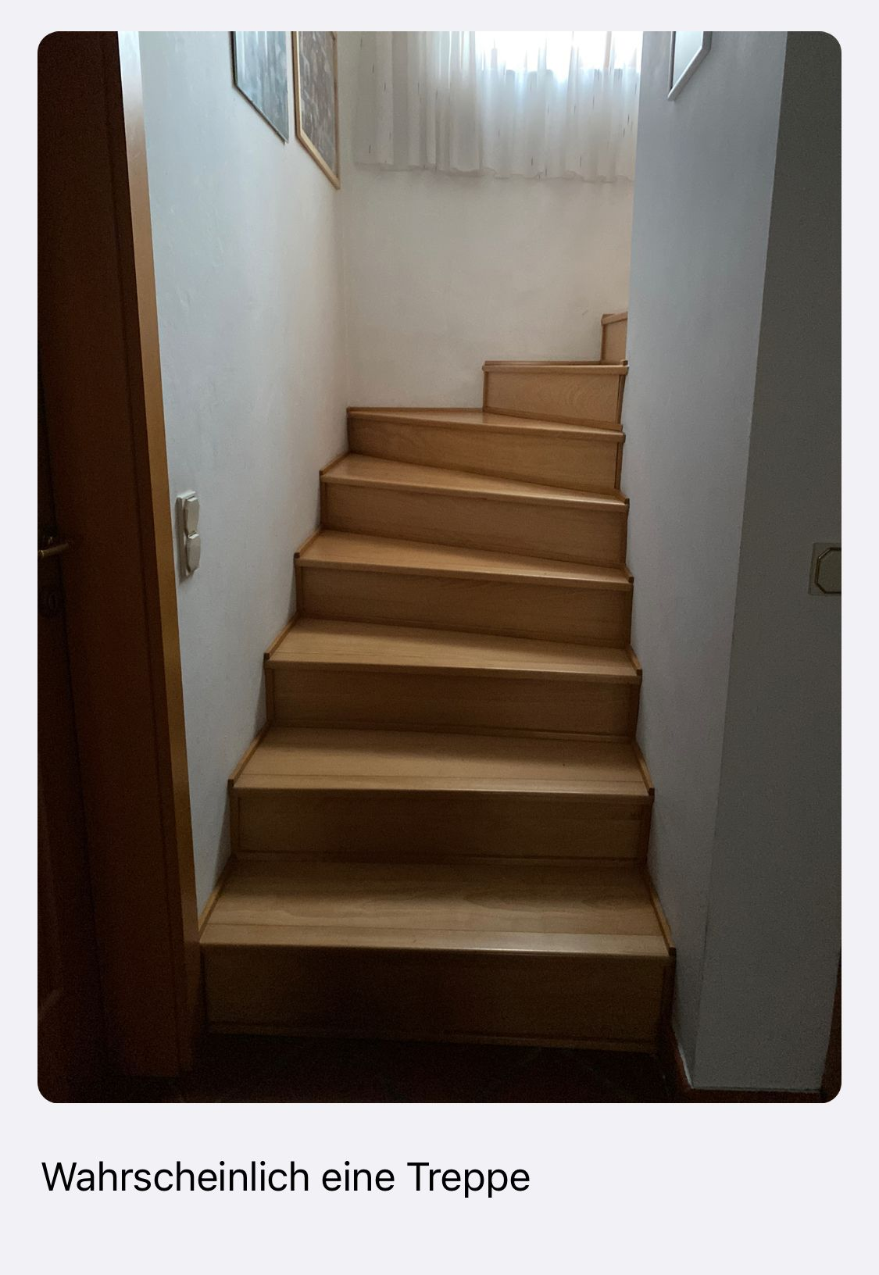
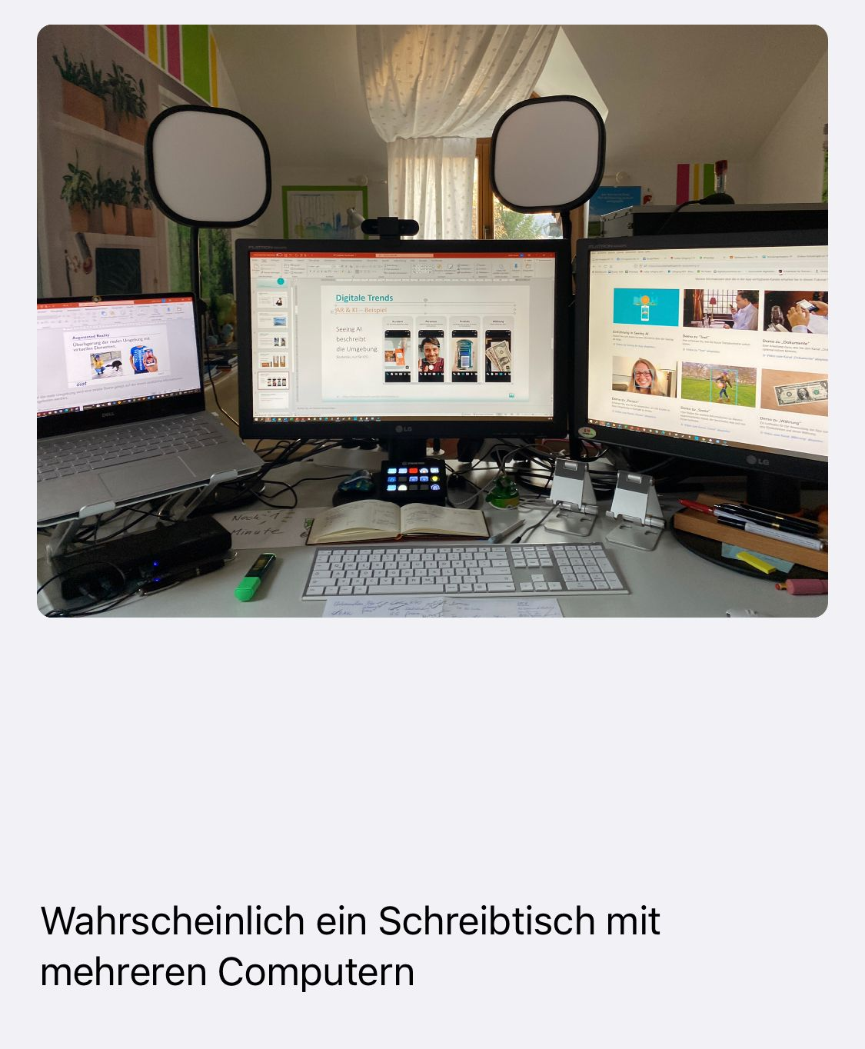
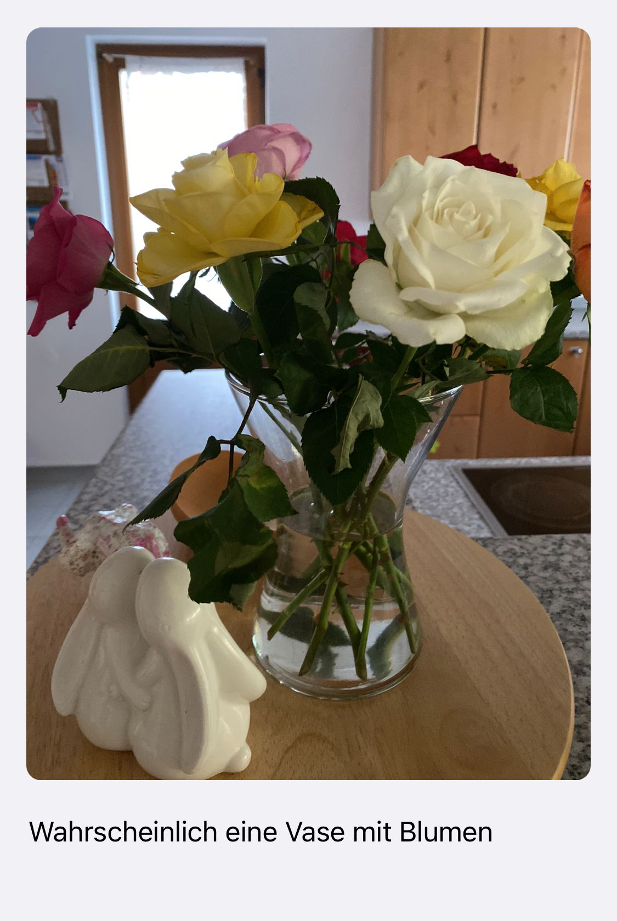
Digitale Trends
„Seeing AI“ – in der Praxis
https://www.microsoft.com/de-de/ai/seeing-ai

Slide 33
Digitale Trends
KI – Roboterjournalismus und Deep Fakes
Bei Roboterjournalismus vermögen Computerprogramme bzw. Online-Dienste nach der Eingabe von Basisinformation (Wetterdaten, Fußballergebnisse , Stichworte) Texte zu generieren. https://medialab.apa.at/die-angst-des-roboters-vor-dem-unentschieden/
Deep Fakes sind Audios oder Videos, die authentisch wirken, aber computergeneriert sind. Sie sind die Fortsetzung gefälschter Fotos.
Deepfake des ehemaligen US-Präsidenten Barack Obama https://youtu.be/cQ54GDm1eL0

Slide 34
Digitale Trends
AR, VI, KI – weiterführende Materialien
Leitfaden - „Digitale Trends“: https://www.digitaleseniorinnen.at/fileadmin/redakteure/Downloads/Leitfaden_Digitale_Trends.pdf
Handout - „Digitale Trends“: https://www.digitaleseniorinnen.at/fileadmin/redakteure/Downloads/Handout_Digitale_Trends.pdf
Padlet - „Digitale Trends“: https://padlet.com/oiat/Digitale_Trends
Erklärvideo - VR und AR: https://youtu.be/uMrTanwaTjQ
Erklärvideo - KI: https://youtu.be/3RsmRMqX2IY
Erklärvideo - IoT: https://youtu.be/7qRCayXllpg
Erklärvideo - Big Data: https://youtu.be/uH813u7_b0s
Weitere Schulungsmaterialien der Servicestelle digitaleSeniorInnen: https://www.digitaleseniorinnen.at/leistungen/schulungsmaterialien/

